Slide 1
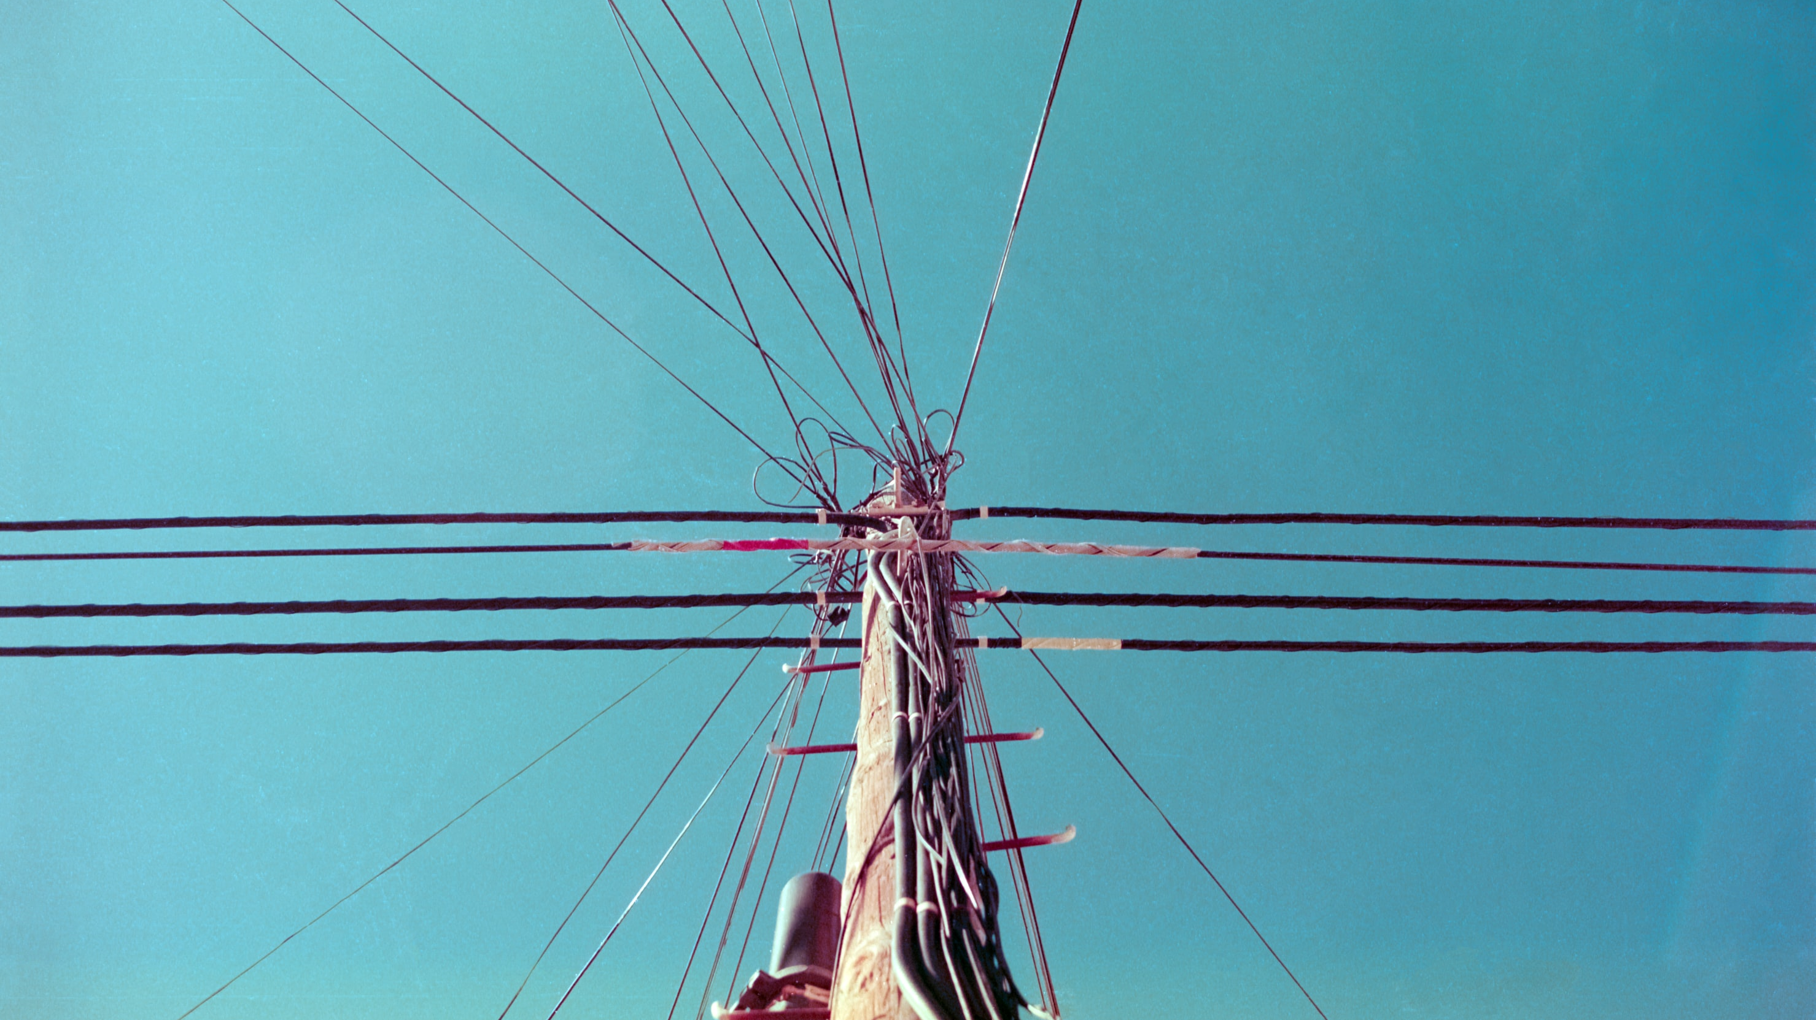
Introductie Notificeren en CloudEvents
VNG API-Lab Notificatie API
15/16 juni 2022
Unsplash, © Carl Nenzen Loven

Slide 2

Voorbeeld zaakgericht- en gebeurtenisgedreven-werken
Unsplash, © Randy Fath
Enkele relevante gebeurtenissen
Nieuw informatie ontvangen (document/email)
Medewerker uit dienst
Onderzoek omgevingsdienst afgerond
Bedrijf failliet
Bedrijf verhuisd
Betrokken persoon overleden
Eigendom perceel overgedragen
…
Statusverandering publiceren (MijnOverheid lopende zaken)
Zaak:
Aanvraag
Bouwvergunning
Aanvrager
Bedrijf
Perceel
Doc 1
Doc 2
Doc 3

Slide 3

Zowel ‘push’ als ‘pull’.
Definitie Nederlandse Notificatie Strategie:
”Het door een aanbieder aan afnemers verstrekken van gegevens
over binnen zijn domein plaatsgevonden gebeurtenissen”
Vraagt om goede analyse en overleg met afnemers.
Het is gebeurd en kan niet meer veranderen.
…
Unsplash, © Paul Skorupskas

Slide 4

Gebeurtenis
Gebeurtenis + identificatie
(Informatiearm)
Informatiearme gebeurtenis.
Gegevens later/apart ophalen.
Verhuizing met in bericht BSN’s.
Nieuwe adres etc via aparte bevraging.
Gebeurtenis + gegevens
(Informatierijk)
Gebeurtenis is het uitgangspunt.
Gegevens horen bij gebeurtenis.
Verhuizing van gezin
i.p.v. van aparte berichten per gezinslid.
Gegevensmutatie
+ Aanleiding
Oude & Nieuwe gegevens + Aanleiding.
(Soort gebeurtenis)
Oude en nieuwe adres = Verhuizing
Oude en nieuwe adres = Wijziging Straatnaam
Gegevensmutatie
Bij verandering: Oude & Nieuwe gegevens
Oude en nieuwe adres
‘Seintje’
Seintje als er iets gebeurt/verandert
Internet of Things
(Sensoren…)
Interpretatie concept
Toelichting
Voorbeeld
Unsplash, © Joanna Kosinska

Slide 5



‘Event driven’ paradigma
Unsplash, © Denys Nevozhai
Proces C
Proces A
Proces B
Workflow
Proces D
Notificeren over gebeurtenissen is ook zonder adoptie van het event driven paradigma zinvol !
Sterke ontkoppeling: ‘Processen kennen elkaar niet’.
Vereist zorgvuldig gedefinieerde gebeurtenissen.
Event Driven
Proces A
Proces B
Proces C
Proces D
Proces E

Slide 6
Bevindingen bij definiëren typen
Keuze voor 'partitionering'
bepaalt events
Document toegevoegd aan zaak
Document toegevoegd aan zaak (vanuit zaakregistratie)
Zaak toegevoegd aan document (vanuit documentregistratie)
Zaakstatus
nl.vng.zgw.zaken.status.create
nl.overheid.zaken.zaakstatus-gewijzigd
Huwelijk
Huwelijk-voltrokken
Persoon-gehuwd
Domein bepaalt het event
Bijhoudingsprocessen van het bronregister/wet en regelgeving, bepalen de events.
Afnemers hebben mogelijk behoefte aan afgeleide events.

Slide 7
Bevindingen bij definiëren typen
Verblijfsadres
nl.brp.Persoon-verhuisd
nl.brp.infrastructurelewijziging-plaatsgevonden
nl.brp.verblijfsadres-gewijzigd
nl.brp.correctie … ?
BAG
nl.bag.straatnaam-gewijzigd
nl.brp.infrastructurelewijziging-plaatsgevonden
Is eigenlijk een afleidbaar event!
We hadden vanuit de BRP kunnen verwijzen naar de BAG
Aanvullende bijhoudingsprocessen voor correcties en 'ongedaan maken' kunnen ook leiden tot events.
Keuze voor redundantie leidt tot afgeleide events

Slide 8
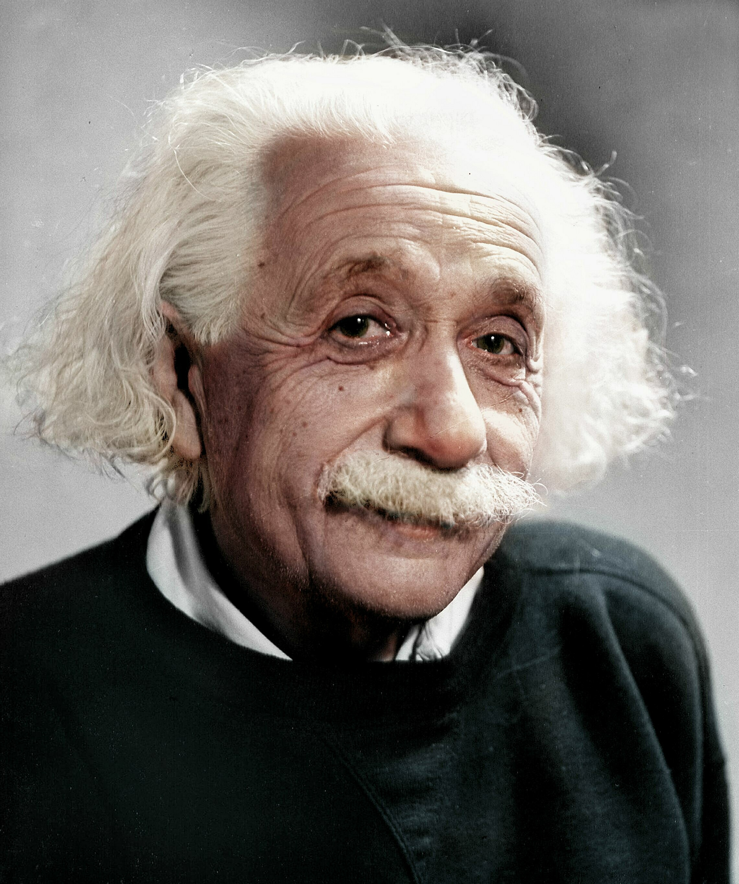

Everything should be made
as simple as possible,
but not simpler.
Wikimedia. Albert Einstein colorized by Michael W. Gorth

Slide 9
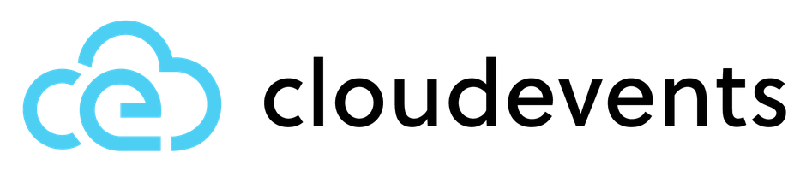
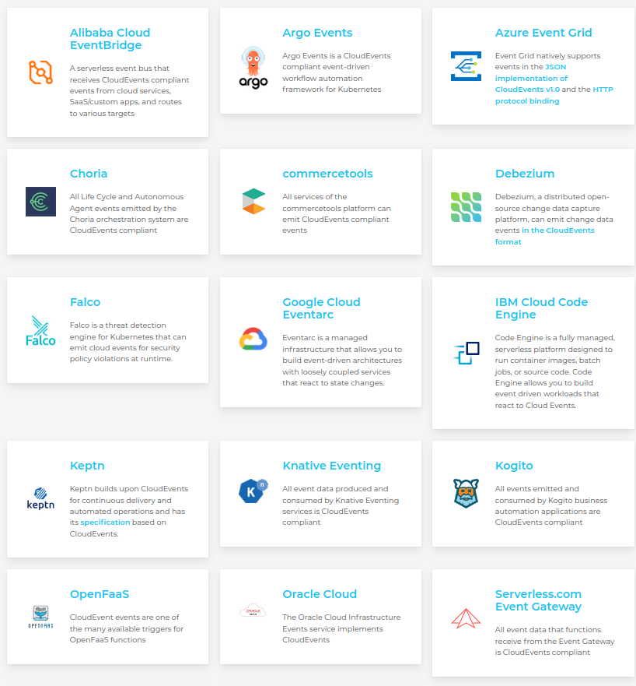
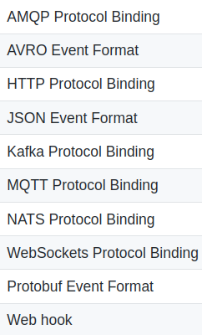
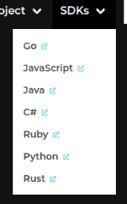
Bijdragers: o.a. Amazon, Microsoft, Google, IBM, Oracle, Red Hat, Huawei, Alibaba

Slide 10
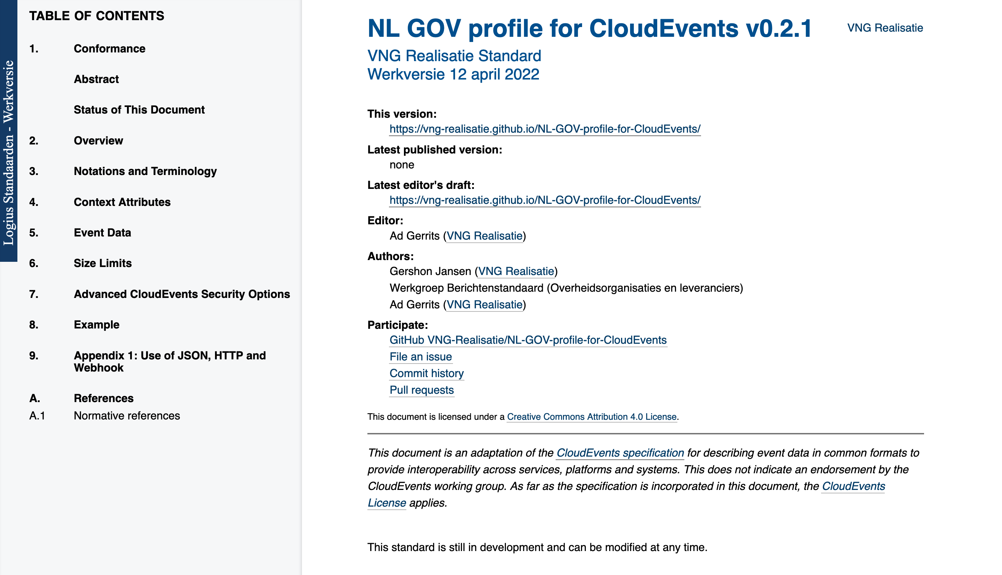

Slide 11
Gelaagde architectuur CloudEvents
NL GOV profile
GOV NL profiel
NL GOV Handreiking
Notificatie API
Cloud Events + GOV NL profiel
Alleen in API
Functionele berichtstandaard
Functionele interactiestandaarden
Functioneel
Formaat- en protocol-neutraal
Base specification
Discovery
Extensions
Subscription
Format encodings
Techniek
JSON
XML
Avro
Protobuf
Protocol bindings
HTTP
Webhook
AMQP
MQTT
…

Slide 12
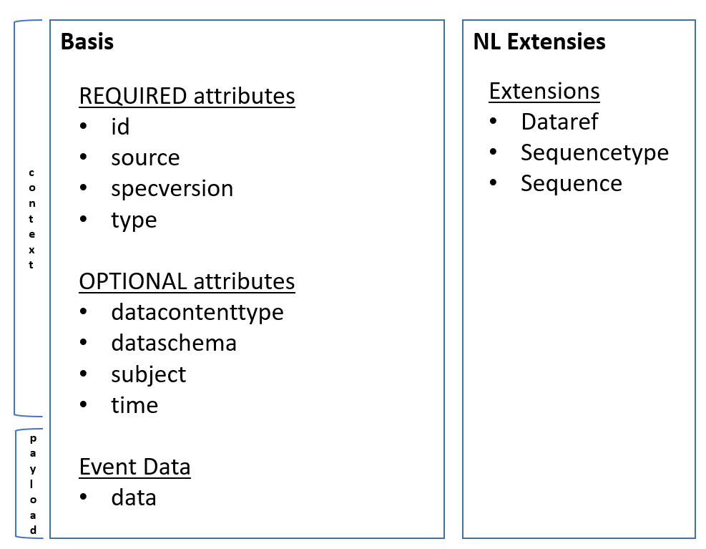
Cloudevents attributes

Slide 13
ZGW Notificatie
CloudEvents Notificatie
POST /api/v1/notificaties
{
"kanaal": "zaken",
"hoofdObject": "https://zrc.com/api/v1/zaken/d7a22",
"resource": "status",
"resourceUrl": "https://zrc.com/api/v1/statussen/721c9",
"actie": "create",
"aanmaakdatum": "2018-01-01T17:00:00Z",
"kenmerken": {
"bronorganisatie": "082096752011",
"zaaktype": "https://ztc.com/api/v1/zaaktypen/5aa5c",
"vertrouwelijkheidaanduiding": "openbaar"
}
}
POST /api/v1/events
{
"specversion": "1.0",
"id": "2febb675-b06c-4f3a-8fc3-f6649aa25ae4",
"source": "urn:nld:oin:00000001234567890000:systeem:ZakenSysteem",
"domain": "nl.vng.zgw.zaken",
"type": "nl.vng.zgw.zaken.status_gecreeerd",
"time": "2018-01-01T17:00:00Z",
"nl.vng.zgw.bronorganisatie": "082096752011",
"nl.vng.zgw.zaaktype": "https://ztc.com/api/v1/zaaktypen/5aa5c",
"nl.vng.zgw.vertrouwelijkheidaanduiding": "openbaar",
"datacontenttype": "application/json",
"data": {
"resourceUrl": "https://zrc.com/api/v1/zaken/d7a22",
"deprecated_hoofdObject": "https://zrc.com/api/v1/zaken/d7a22",
"deprecated_resource": "status",
"deprecated_resourceUrl": "https://zrc.com/api/v1/statussen/721c9"
}
}

Slide 14








Modern landschap
(zaakgericht/common ground)
Internationaal
Sleeptool
Azure Demo App
Open Zaak Brug
Open Zaak
Azure Event Grid
Open Notificatie Service
ZGW demo tool
Bestaande landschap
MijnOverheid Lopende Zaken
Centrale overheid
Event broker
"MOLZ Proxy"
Vakapplicatie
DigiLevering
BRP (VOA)
eMail

Slide 15
Notificatie API's
RESTful: http, json, webhooks
Aanbieder
Afnemer
Bronregister
IAM
Taak Specifieke
Applicatie (TSA)
Authorisatie inrichten
Abonneren
incl. verificatie
Notificatie component
API
Implementatie x
Verandering / Bijhouding
Aanbieden gebeurtenis
Implementatie y
Aanbieden notificatie
Implementatie z
API
API

Slide 16
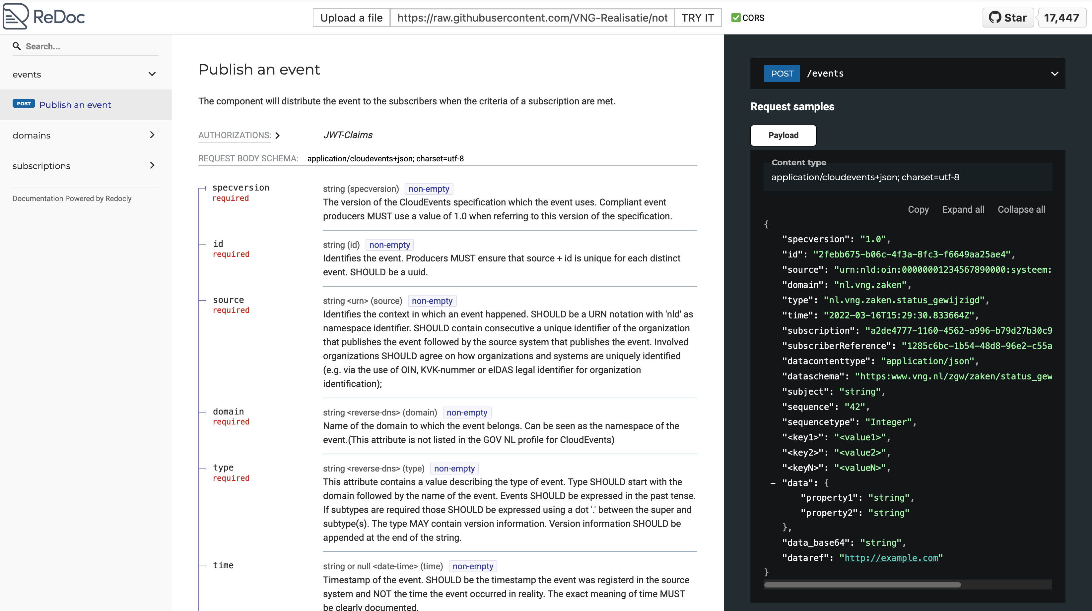

Slide 17
Deliverables
Meeste documenten staan al als concept online. Eind juni zal nog een laatste update plaatsvinden.
Github Repository 1
NL GOV profile for CloudEvents
Github Repository 2
Notificatieservices
Github
Github Pages
Github
Github Pages
Berichtstandaard
Introductie
van notificeren
Waarom
notificeren
Notificeren
Architectuur
Handreiking JSON
Randvoorwaarden
Notificatiescenario's
Handreiking HTTP
Handreiking definieren gebeurtenissen
Handreiking Webhooks

Slide 18
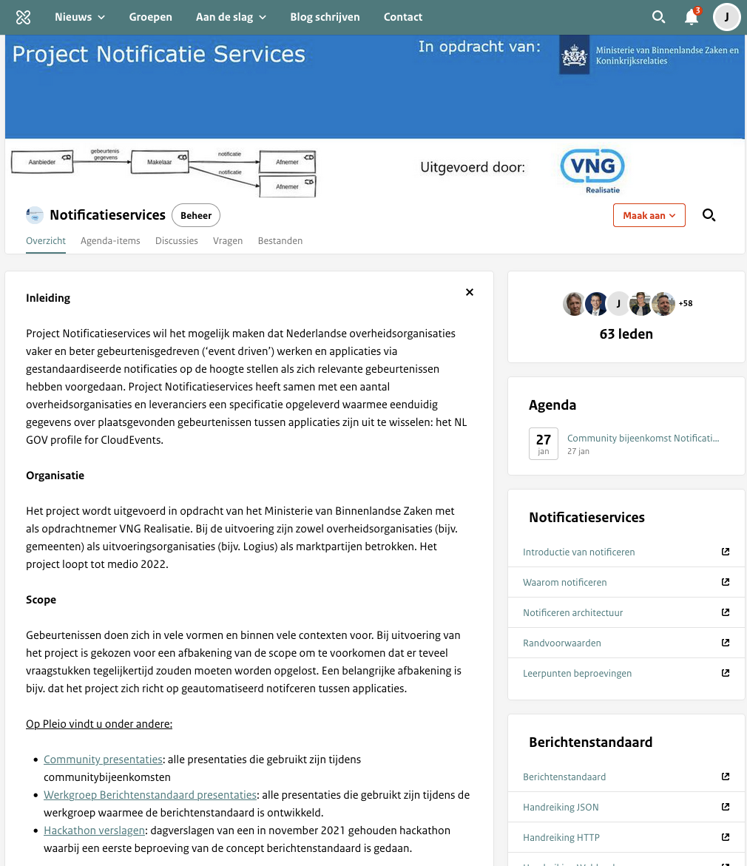
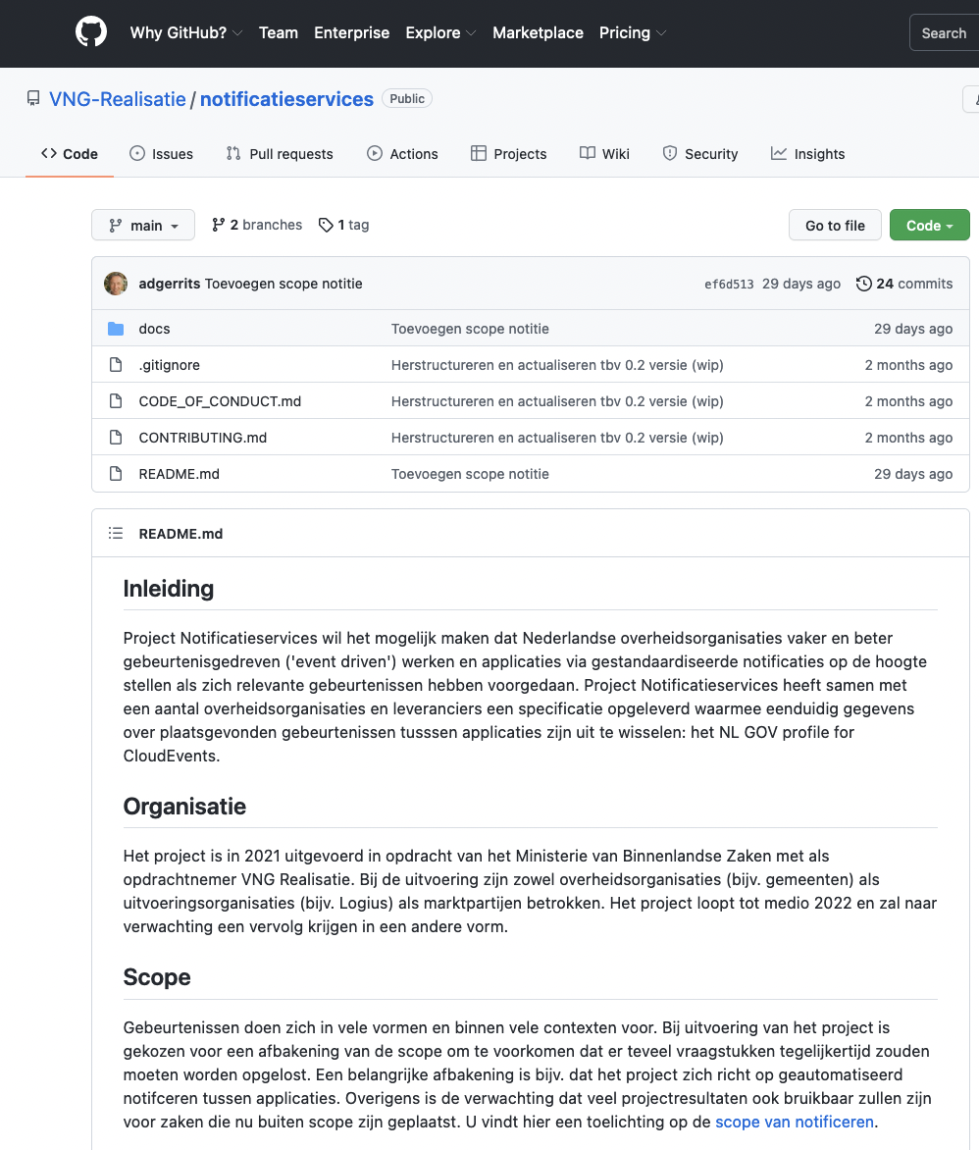
Pleio
Github

Slide 19

Unsplash, © Wesley Tingey

